Slide 1
Familie 7.trinn

Slide 2
​
​
Inngangsmusikk
Notes:
Sett på inngangsmusikk:
For Indre Østfold kommune: Waterloo.mp4
For eksterne kommuner: ABBA - Waterloo (Official Lyric Video) (youtube.com)
Vi rydder klasserom
Vi samles i ringen

Slide 3
Pust og bevegelse
Notes:
Pusteøvelse - Stramme og slippe
Når du skal gjennomføre pusteøvelsen med elevene, velger du selv om du vil vise filmen eller om du modellerer selv.
Dersom du ønsker å benytte en annen øvelse, finner du flere eksempler på https://www.io.kommune.no/tjenester/skole-og-utdanning/robuste-barn/pust-og-bevegelse/

Slide 4
Vi ser film!
Forstå tenåringen
Notes:
Introduser filmen: I dag er temaet for økten «familie» og at familiedynamikken ofte endrer seg når barna blir ungdommer. Dere kan oppleve en følelse av at familien ikke er like viktig for dere, sånn som den var før. At dere blir oftere irritert på foreldrene deres, fordi dere opplever at de ikke forstår dere og at de er bare «teite» fordi de alltid skal blande seg inn i ting dere mener de ikke har noe med å gjøre.
Dere går nå inn i en fase i livet hvor dere ønsker å være selvstendige og finne deres egen vei. Og det er helt normalt og viktig for deres utvikling, samtidig som at man også trenger hjelp og støtte fra foreldrene og familien sin. Filmen har fokus på foresattes perspektiv.
Du må scrolle ned på siden for å komme til filmen:
Slik snakkar du med tenåringen | Bufdir - se video "Forstå tenåringen" med Peder Kjøs og Stian Barsnes- Simonsen.

Slide 5
På hvilken måte kan dine foresatte oppleve det som vanskelig å forstå deg nå som du har blitt ungdom?
Notes:
Refleksjonsspørsmål til bilde:
På hvilken måte kan dine foresatte oppleve det som vanskelig å forstå deg nå som du har blitt ungdom?
La elevene komme med forslag, lærer kommer med forslag ved behov.
For eksempel:
De får mindre tid sammen med ungdommen, de opplever at de ikke kjenner ungdommen sin så godt lenger, fordi ungdommen ikke forstår seg selv, mange endringer, at ungdommen får egne meninger som ikke samsvarer med foresattes.

Slide 6
CL: Idémyldring
Notes:
CL: Idémyldring
Læreren deler klassen inn i par. Hvert par får utdelt post-it-lapper og hver sin blyant. Læreren stiller et spørsmål om gangen og elevene får fra 1-3 minutter på å skrive ned svarene sine på post-it-lappene. De skriver ett svar på en post-it-lapp og legger den på midten av bordet. Når tiden er ute, skal parene kort diskutere svarene sine sammen og sortere ut lappene. Etterpå blir det en felle gjennomgang av noen av svarene i plenum. Her kan lærer skrive opp svarene som blir gitt, så det blir synlig og oversiktlig for elevene.
Spørsmål:
Hvilke aktiviteter er det vanlig å gjøre sammen som familie når barna er små, som barna synes er gøy?
Hvilke aktiviteter kan man gjøre sammen som familie når barna har blitt ungdommer, sånn at ungdommen har lyst til å være litt mer med familien sin?

Slide 7
Vi leker!
Memory med elever
Notes:
Memory med elever
Formål: Oppmerksomhet, bevegelse, kaoskontroll
Beskrivelse: Den voksne deler elevene inn i par. En elev (som har lyst) skal være «gjetter» og gå på gangen. Alle par finner hver sin korte lyd eller bevegelse som er felles for paret, deretter blander alle elevene seg i klasserommet slik at parene ikke står ved siden av hverandre. Eleven på gangen kommer inn i klasserommet og sier et navn. Den navngitte eleven viser sin lyd eller bevegelse. Så må «gjetteren» fortsette å si navn, til helt til «gjetteren» klarer å finne parene med samme lyd eller bevegelse. Denne leken skaper god stemning!
Tips:
Velg kun ett alternativ, altså enten lyd eller bevegelse, dersom du tenker det vil bli mest vellykket i din klasse. Elevene kan f.eks velge dyrelyder eller ordklasser.
Gruppene bør ikke være større enn 6-7 par. Er det oddetall kan en gruppe være på tre personer.
For at leken skal gå fortere, kan dere velge to «gjettere» som samarbeider.

Slide 8
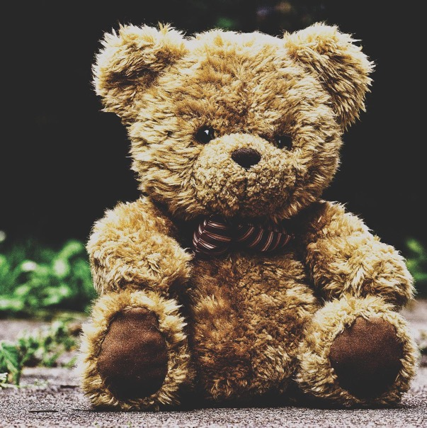
Vi oppsummer sammen i ringen
    Hva likte du i dag?
    Hva lærte du?
    Hvorfor er dette viktig å snakke om?
    Hva kan vi øve på?
Notes:
Vi setter oss i ringen og oppsummerer sammen.
Prosess: Sende en ball e.l. rundt i ringen. Alle får ordet etter tur. Elevene sier en ting hver. Det er helt fint å si det samme som de andre, eller noe annet. Vi tar et spørsmål av gangen.
Vi bytter spørsmål underveis, f. eks når 5-6 elever har svart.
Hva likte du i dag?
Hva lærte du?
Hvorfor er dette viktig?
Hva kan vi øve på?
Foto: Bildet er tatt av Bildet er tatt av Alexas_Fotos fra Pixabay

